Slide 1

Unidad Gómez palacio.
MAESTRA: ALMA JANET CASTRO GUILLEN.
ASIGNATURA: GEOGRAFÍA.
Tema: HUSOS HORARIOS.
SEPTIEMBRE 2015

Slide 2
HORARIO OFICIAL.
El horario oficial, basado en el tiempo solar, fue introducido en 1883 por acuerdo internacional para evitar complicaciones en los horarios de trenes cuando cada comunidad empleaba su propia hora solar.
La Tierra se dividió en 24 husos horarios, partiendo del meridiano de longitud cero, que pasa por el Real Observatorio de Greenwich, en el sur de Inglaterra; los husos se numeran según su distancia al Este o al Oeste de Greenwich.
Dentro de cada huso horario todos los relojes deben marcar la misma hora, y entre un huso y el siguiente hay una diferencia de una hora. En el modelo científico en el que se basan los husos horarios, cada huso abarca 15° de longitud; sin embargo, los límites de los husos se han adaptado a las fronteras internacionales (o a los límites regionales en países extensos) para facilitar las actividades comerciales.

Slide 3
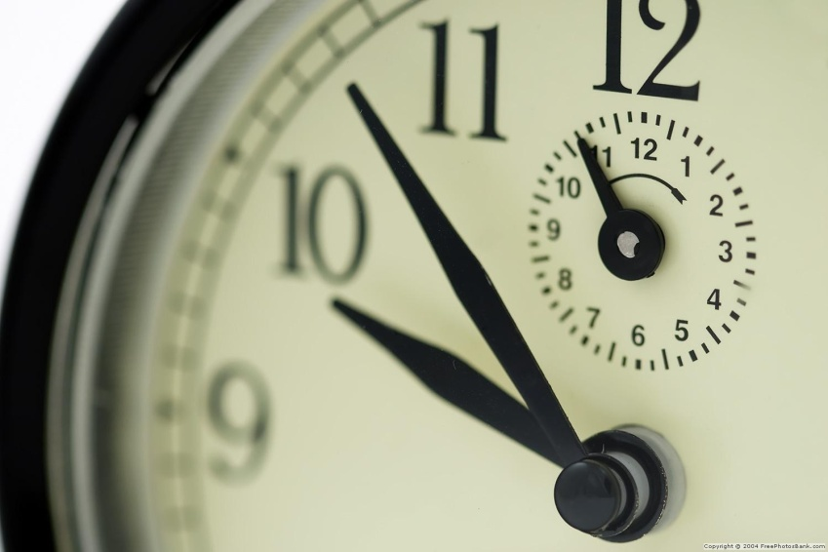
HUSOS HORARIOS
Los husos horarios o zonas horarias son cada una de las veinticuatro áreas en las que se divide la Tierra. Esta gira alrededor de su eje una vez cada 24 horas, por lo que se establecen 24 husos horarios.
Todos los husos horarios se definen en relación al Tiempo Universal Coordinado (UTC), por lo que se centran en el meridiano de Greenwich (0º). Al pasar de un huso horario a otro en dirección Este hay que sumar una hora y por el contrario, al pasar de Este a Oeste hay que restar una hora.

Slide 4
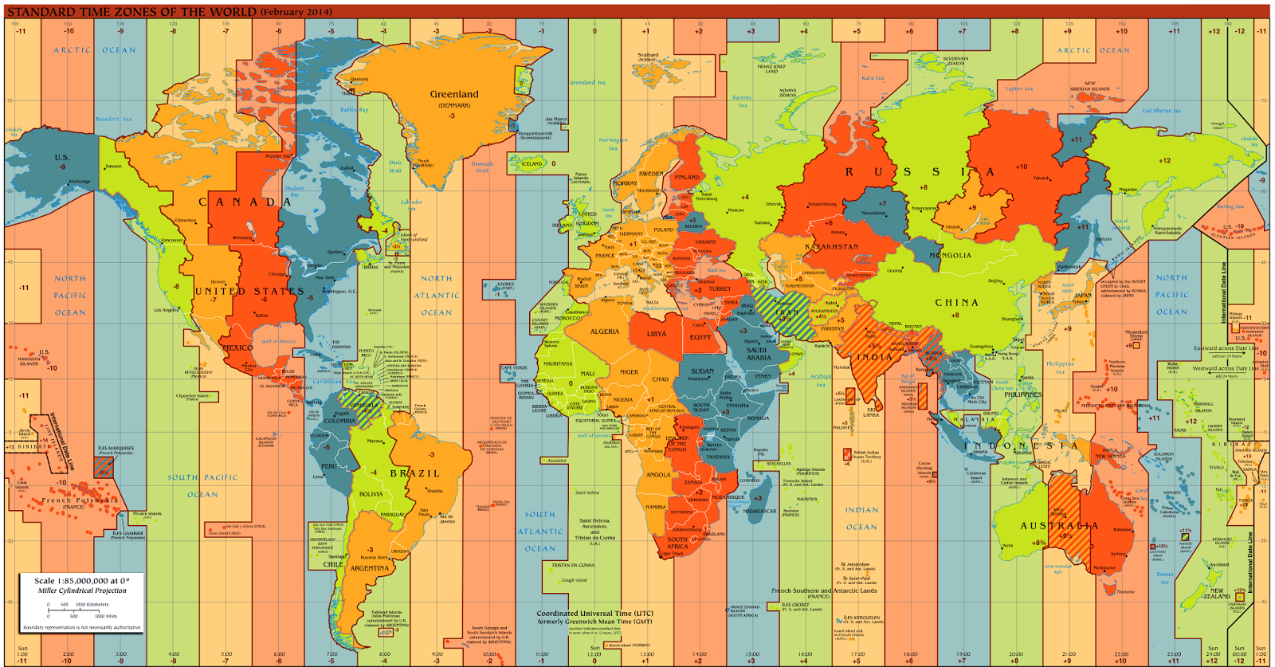

Slide 5
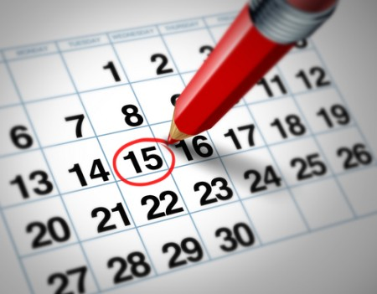
La línea internacional de cambio de fecha, marca el cambio de día. Esta es una línea imaginaria se traza sobre el Océano Pacífico, coincidiendo con el meridiano de 180º. Atravesar este meridiano supone el cambio de fecha, exactamente un día.
Generalmente, los husos horarios están centrados en meridianos de una longitud que últiplo de 15°; sin embargo, como consecuencia de las fronteras políticas, las delimitaciones pueden seguir líneas que adoptan formas muy irregulares.

Slide 6
Algunos países agregan una hora en verano (horario de verano), para así aprovechar la luz solar. Los países del hemisferio norte agregan esa hora en marzo o abril y los países pertenecientes al hemisferio sur, lo hacen en octubre o noviembre.
Existen países que poseen su propio huso horario, por lo que no siguen el patrón que marca el Tiempo Universal Coordinado; si son las 12:00 UTC, estos países tendrán el siguiente horario local:

Slide 7
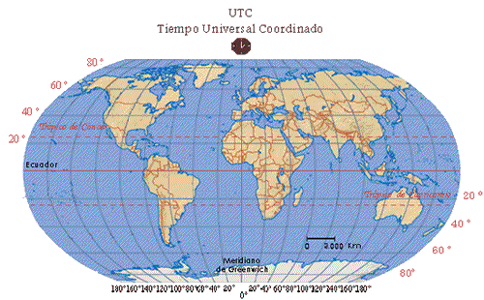

Slide 8
Cada huso horario mide 15 grados (360º / 24 horas = 15º). 15º = 1 hora.
Para conocer la hora en algún lugar del mundo se toma como referencia el meridiano 0 (Greenwich). A partir de él se añade una hora por cada huso horario que se recorra hacia el este y se resta una hora por cada huso que se recorra hacia el oeste.

Slide 9
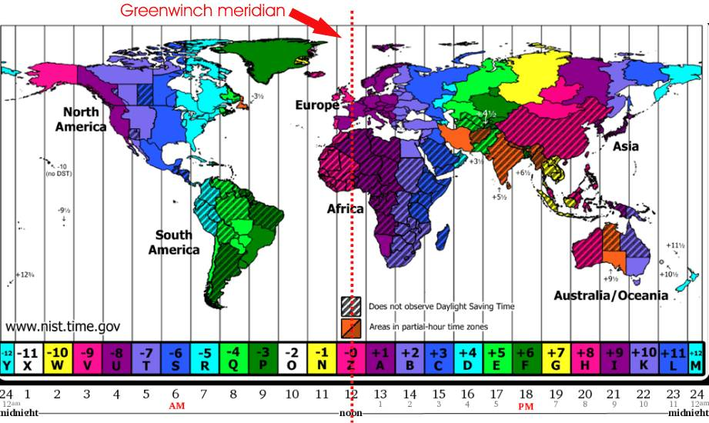

Slide 10
BIBLIOGRAFíA
http://www.horamundial.com/husos.php
Fuente: www.nist.time.gov
http://www.profesorenlinea.com.mx/geografiagral/HusoHorario.htm

